Slide 1
rahatlayın lütfen

Slide 2
BEL ve BOYUN FITIKLARI
Uzm. Dr. Hamza Sucuoğlu
Fizik Tedavi ve Rehabilitasyon

Slide 3
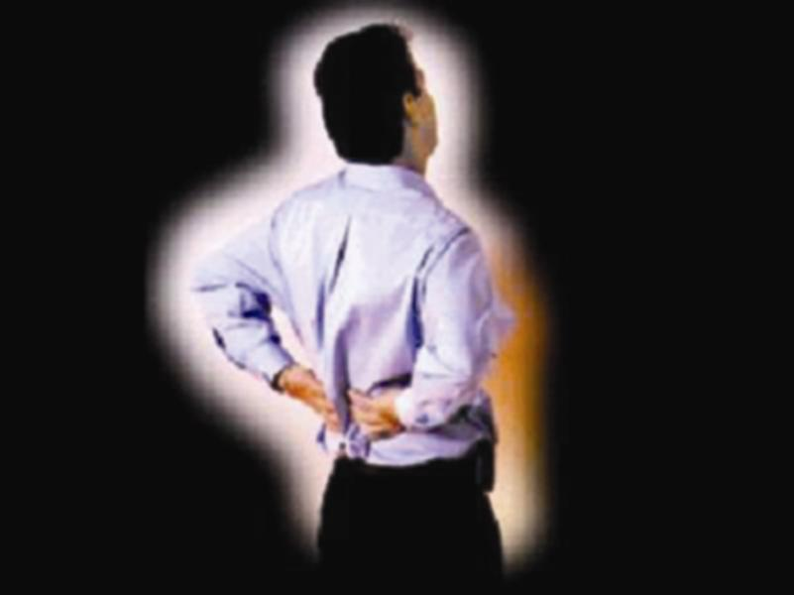
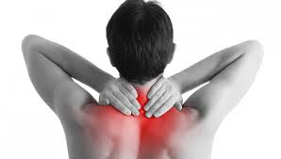
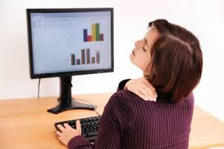
Bel ve Boyun Neresi?

Slide 4
BEL ve BOYUN AĞRISI MODERN ÇAĞIN HASTALIĞIDIR
İnsanların %80-90’ı yaşamlarının belli bir zamanında bel ağrısı çekerler.
Bunların çoğunluğu iyileşir.
Bir kısmı da tekrarlayarak kronik (müzmin) bel ağrısı olur

Slide 5
Bel veya Boyun ağrısı nedir?
Şikayet
Hastalık
Bel veya Boyun ağrısı olduğunda ne yapmalıyım?
Evde beklemeliyim
Çıkıkçıya gitmeliyim
Hekime başvurmalıyım

Slide 6
BEL veya BOYUN AĞRISI ORTAYA ÇIKTIĞINDA NE YAPILMALIDIR?
Uzman hekime başvuru
Fizik Tedavi ve Rehabilitasyon
Beyin ve Sinir Cerrahi

Slide 7
BEL AĞRISINDA DOKTORUN ROLÜ
Doğru Tanı
Hastalık hikayesi
Fizik muayene
Laboratuvar
Uygun Tedavi

Slide 8
Bel ağrısı denilince aklınıza ilk ne geliyor?
Bel fıtığı
Boyun ağrısı denilince aklınıza ilk ne geliyor?
Boyun fıtığı

Slide 9
Her bel veya boyun ağrısı fıtık mıdır?
Hayır

Slide 10
Bel ve Boyun Ağrısı Nedenleri
Mekanik
Bel fıtıkları
Kireçlenmeler
Kanal darlıkları
Kas ve bağ doku zorlanmaları
…
Mekanik Olmayan
İltihap
Enfeksiyon
Tümörler
Yansıyan
Böbrek taşı
Safra iltihabı
…

Slide 11
Bel ve Boyun Fıtıkları

Slide 13
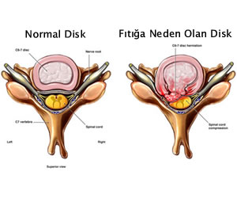

Slide 14
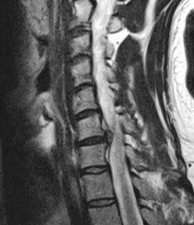

Slide 17
Risk Faktörleri
Mesleki
Titreşim
Uzun süreli oturma (şoförler)
Ağır kaldırma (inşaatçılar, sanayi işçileri…)
Öne eğilerek çalışanlar (çiftçiler, temizlikçiler,…)
Yana dönerek eğilerek çalışanlar (mutfak işleri, boya, badana, …)
Kötü postürde (duruş şeklinde) çalışanlar (uzun süre oturma, yazma, bilgisayar kullanma, terzilik, araba tamirciliği)
Kişisel
Sigara
Hareketsiz yaşam
Fiziksel uyum bozukluğu (solunum– dolaşım kondisyon eksikliği
Gebelik, şişmanlık
Karın ve bel kaslarının zayıf olması
Vücut mekaniği ve duruşu bozuk olanlar
Önceden bel ağrısı geçirmiş olmak

Slide 18
rahatlayın lütfen

Slide 19
BEL ve BOYUN FITIKLARINDA TEDAVİ
Hasta eğitimi
Korunma
Tıbbi tedavi

Slide 20
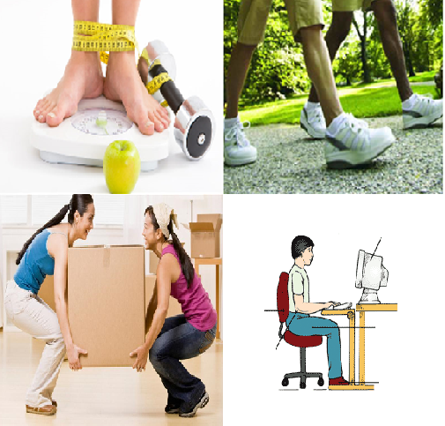
Korunma
Kilo verme
Düzgün oturmak
Doğru şekilde ağırlık kaldırmak
Düzgün yatmak
Yürümek
Yüzmek
Düzenli ve dengeli beslenmek
Egzersiz
➢Bel ve karın kaslarını güçlü tutmak ➢ Solunum, dolaşım kondisyonunu korumak ve arttırmak
Günlük yaşam aktivitelerini düzenleme
Ev ve iş yerini düzenleme
Beli zorlayacak sportif faaliyet, vurma, çarpma, düşme gibi zorlamalardan kaçınmak

Slide 21
Korunma
GÜNLÜK AKTİVİTELERİ DÜZENLEME
İstirahat
Aşırı yüklenme ve travmadan korunma
Uzun süre aynı pozisyonda kalmama
Ani hareketlerden kaçınma
EV VE İŞYERİNİ DÜZENLEME
Uygun oda genişliği ve mobilya seçimi (hareketi engellemeyen)
Masa ve sandalyenin ergonomik olması
Eşik ve engebelerin kaldırılması
Kaygan olmayan zemin
Uygun yatak seçimi (çökmeyen)
Ortamın iyi aydınlatılması

Slide 22
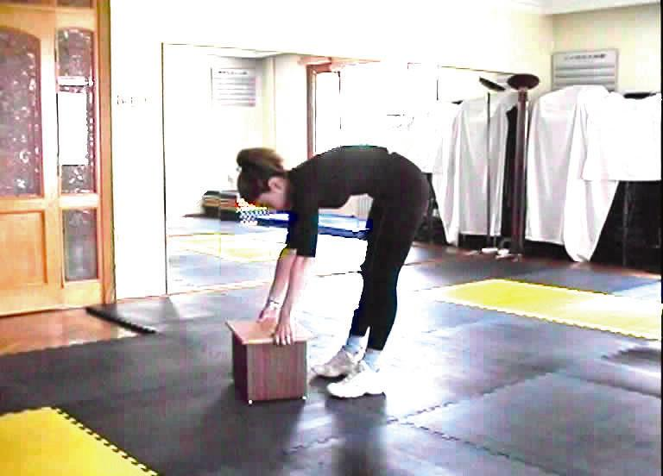
YANLIŞLAR VE DOĞRULAR

Slide 23
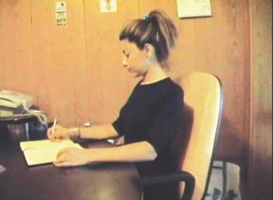
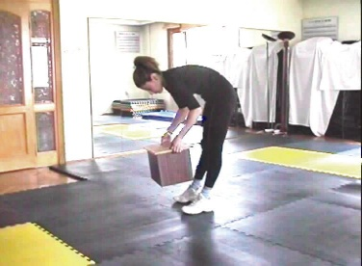
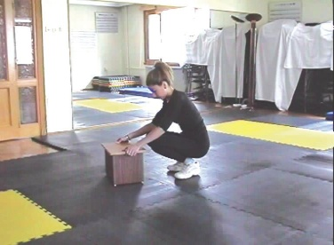
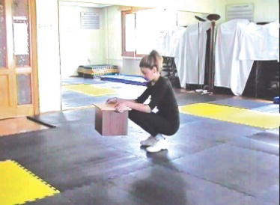
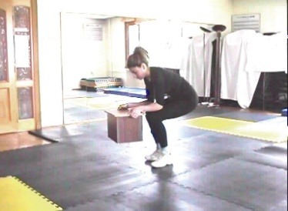

Slide 24
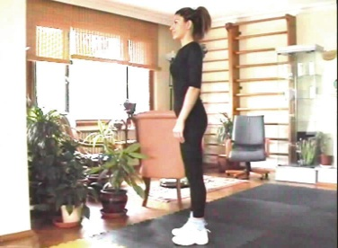
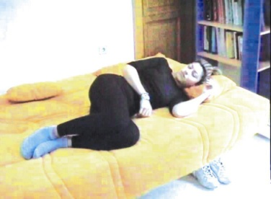
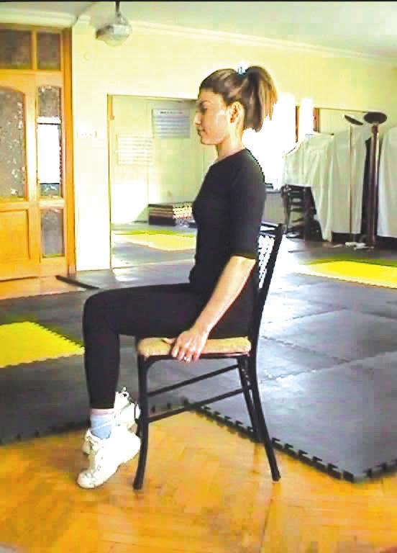
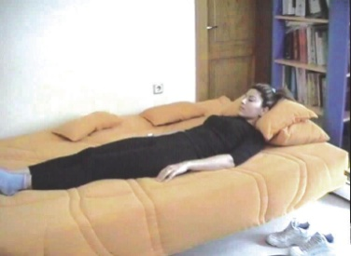
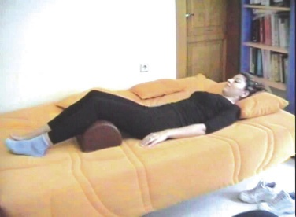
YANLIŞ
DOĞRU
YANLIŞ
DOĞRU
YANLIŞ
DOĞRU
YANLIŞ
DOĞRU

Slide 25
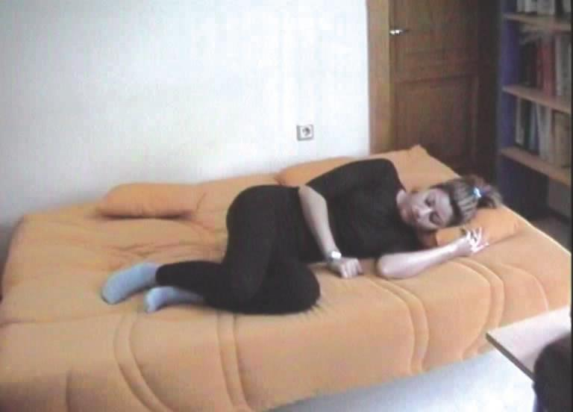
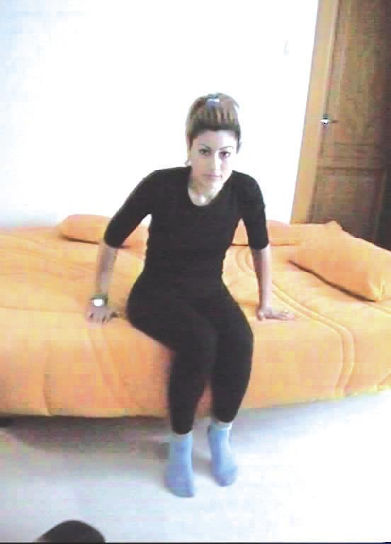
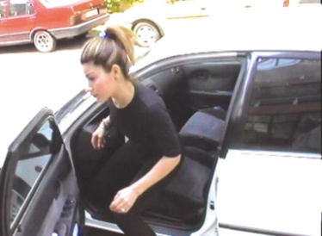
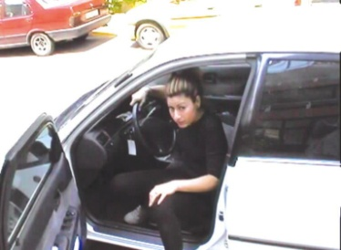
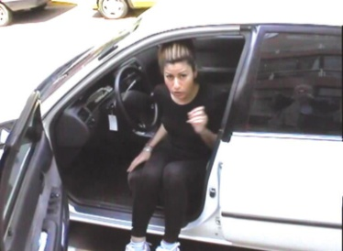
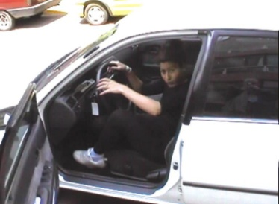
YANLIŞ
YANLIŞ
DOĞRU
DOĞRU

Slide 26
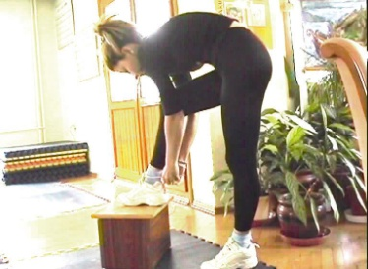
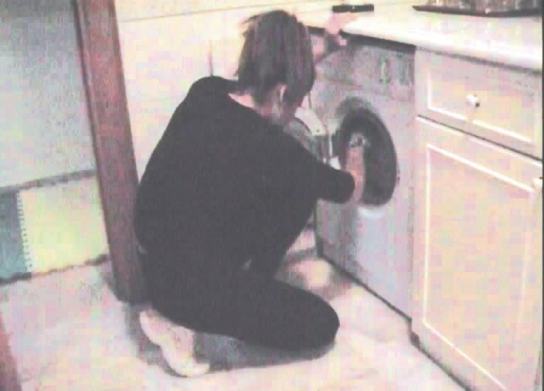
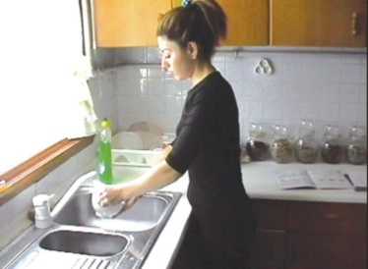
YANLIŞ
DOĞRU
DOĞRU
YANLIŞ
YANLIŞ
DOĞRU

Slide 27
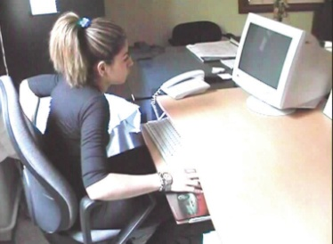
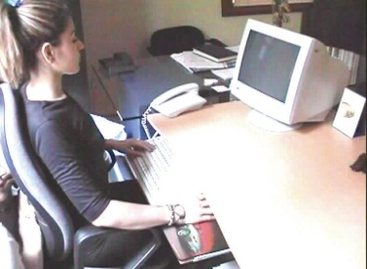
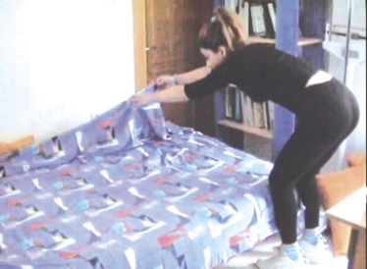
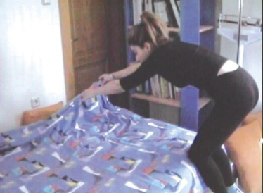
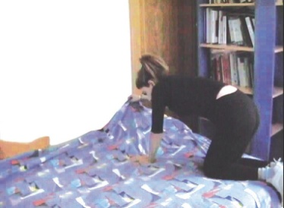
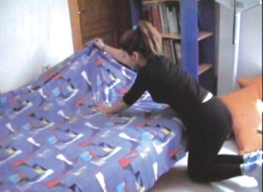
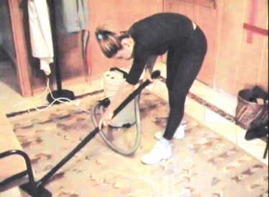
YANLIŞ
DOĞRU
YANLIŞ
YANLIŞ
DOĞRU
DOĞRU
YANLIŞ
DOĞRU

Slide 28
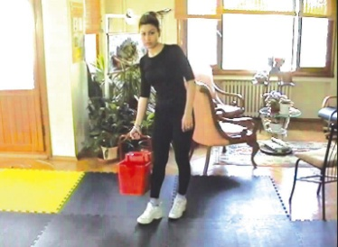
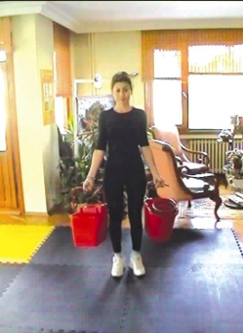
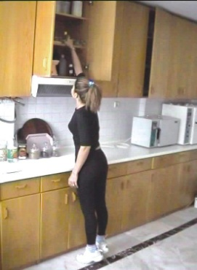
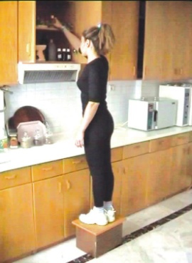
YANLIŞ
DOĞRU
YANLIŞ
DOĞRU
YANLIŞ
DOĞRU

Slide 29
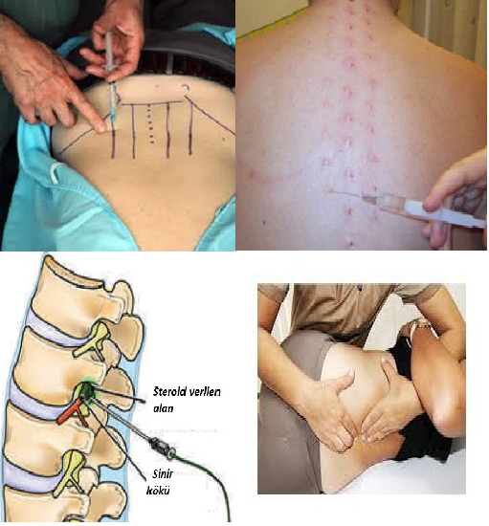
Tıbbi Tedavi
İlaç Tedavisi
Enjeksiyonlar
PRP
Steroid ve Lokal anestezik vd.
Proloterapi
Ozon terapi
Epidural bloklar
Fizik Tedavi ve Rehabilitasyon Uygulamaları
Sıcak ve soğuk
Elektroterapi
Magnetoterapi
Masaj
Egzersizler
Manipülasyon
Korse ve boyunluk
Cerrahi (Ameliyat)

Slide 30
FİZİK TEDAVİ ve REHABİLİTASYON (FTR) uygulamaları
Notes:
Bu resimleri kendi sevimli resimlerinizle değiştirin. Yapması çok kolay: Örnek resmi seçin ve silin. Çerçevenin içindeki Resim Ekle simgesini tıklatın ve görüntülemek istediğiniz resmi bulun.

Slide 31
ORTEZLER
Lumbosakral çelik balenli korse
Nelson tipi servikal boyunluk

Slide 32
DİĞER….
KİNEZYOTAPE BANDLAMA
PRP (PLATELET RİCH PLASMA)
PROLOTERAPİ
…

Slide 33
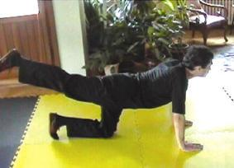
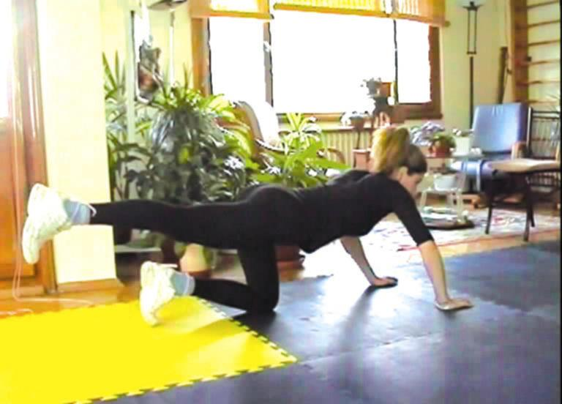
EGZERSİZ UYGULAMALARI

Slide 34
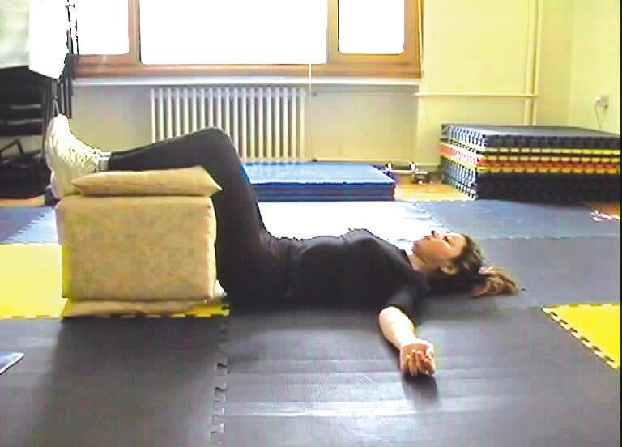
1 – EGZERSİZ ÖNCESİ GEVŞEME:

Slide 35
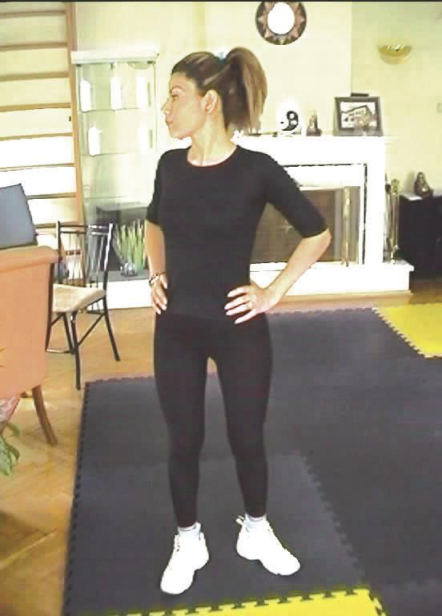
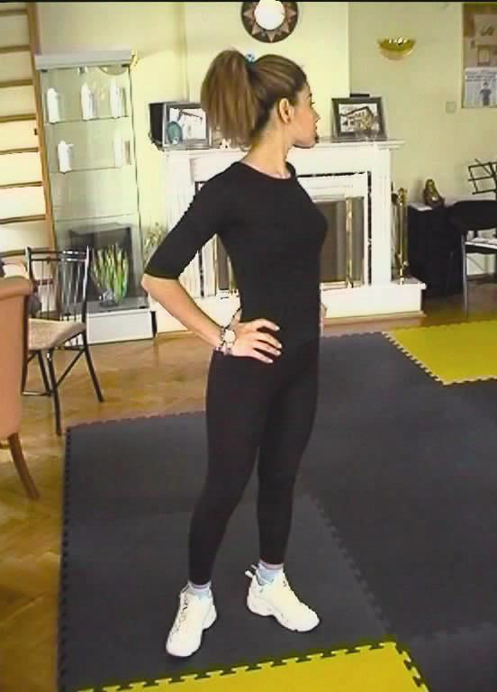
2 – GERME EGZERSİZLERİ:

Slide 36
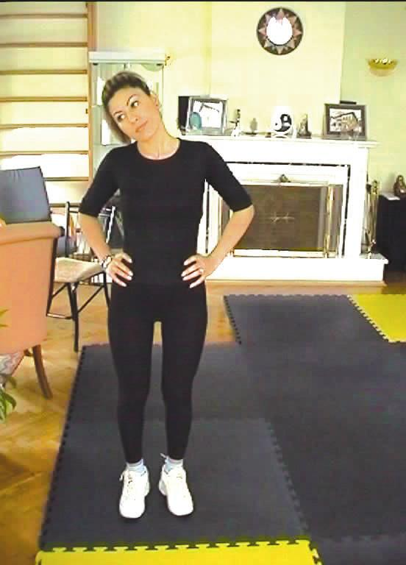
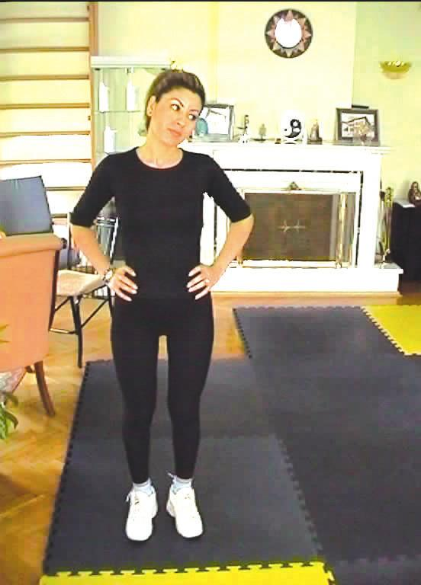
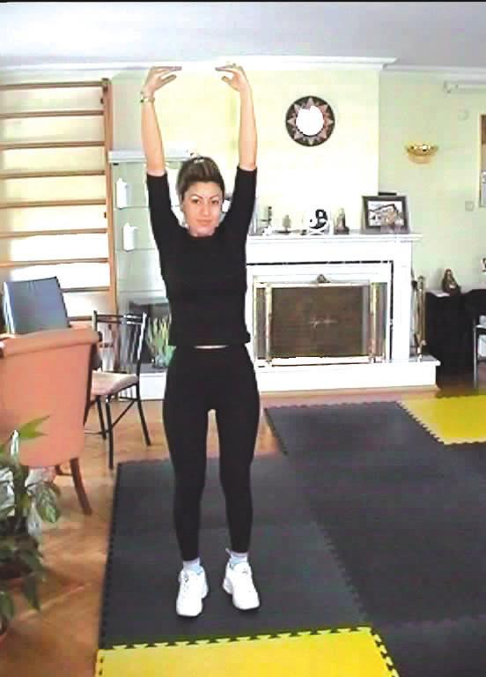
GERME EGZERSİZLERİ devam

Slide 37
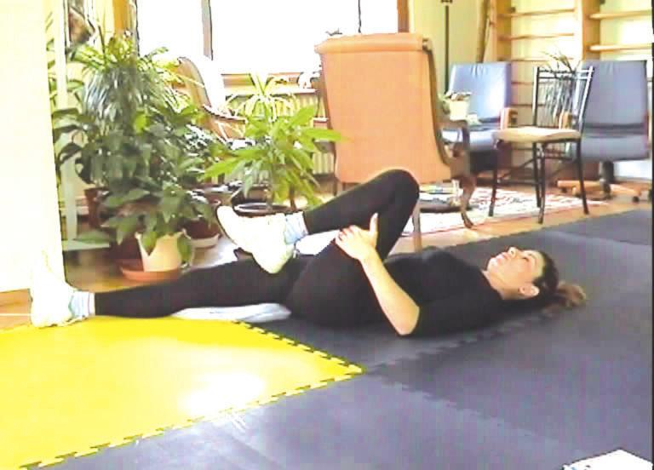
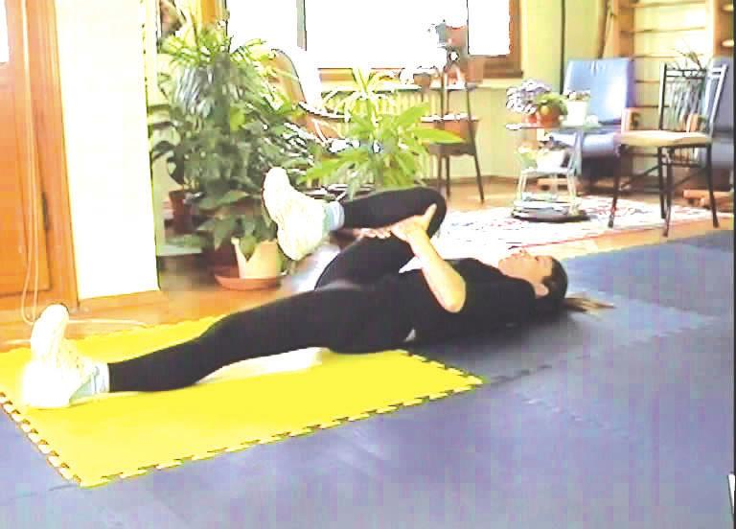
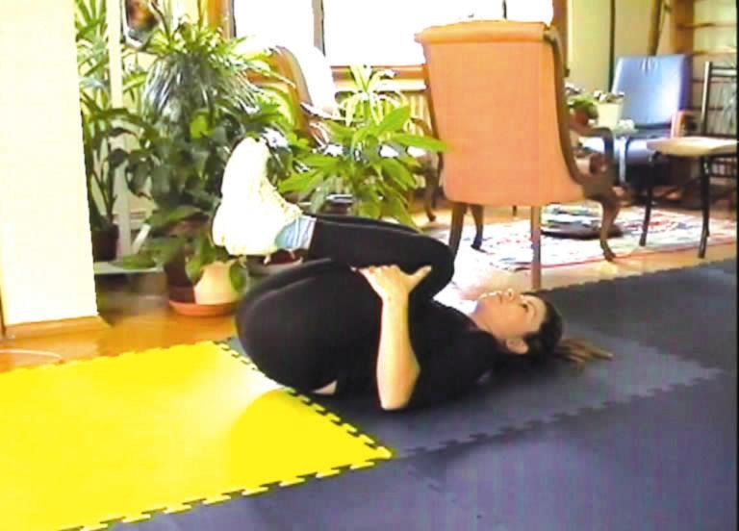
3 – TEMEL EGZERSİZ PROGRAMI:
A – SIRT ÜSTÜ YAPILAN EGZERSİZLER:

Slide 38
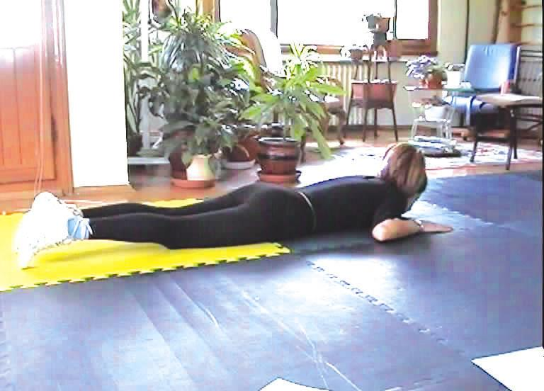
B – YÜZÜSTÜ YAPILAN EGZERSİZLER:

Slide 39
C – OTURMA POZİSYONUNDA YAPILAN EGZERSİZLER:

Slide 40
D – DÖRT AYAK POZİSYONUNDA YAPILAN EGZERSİZLER

Slide 43
F – YAN YATAR POZİSYONDA YAPILAN EGZERSİZLER:

Slide 44
DERİN GEVŞEME EGZERSİZİ

Slide 45
BOYUN EGZERSİZLERİ

Slide 52
TEŞEKKÜRLER

Slide 53
Boyun ağrısı ve fıtık
Bel ağrısı ve fıtık
Korunma ve Egzersizin Önemi
TEŞEKKÜR

